Slide 1
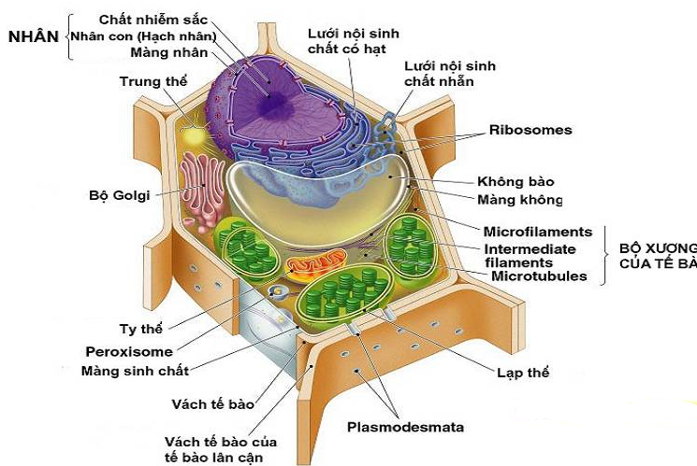
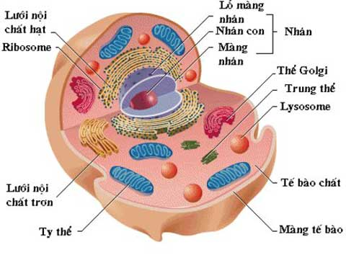
TẾ BÀO NHÂN THỰC (tt)
Bài 9

Slide 2
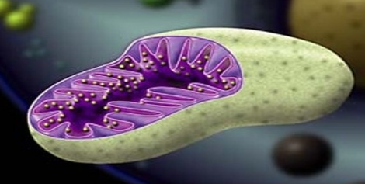
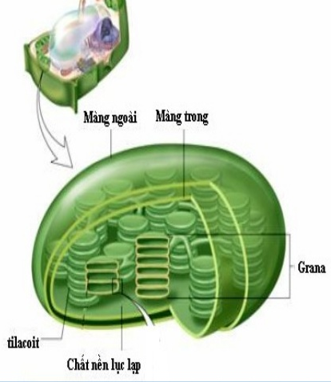
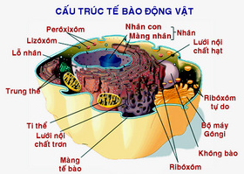
NỘI DUNG BÀI HỌC
V- TI THỂ
VI- LỤC LẠP
VII- MỘT SỐ BÀO QUAN KHÁC

Slide 3
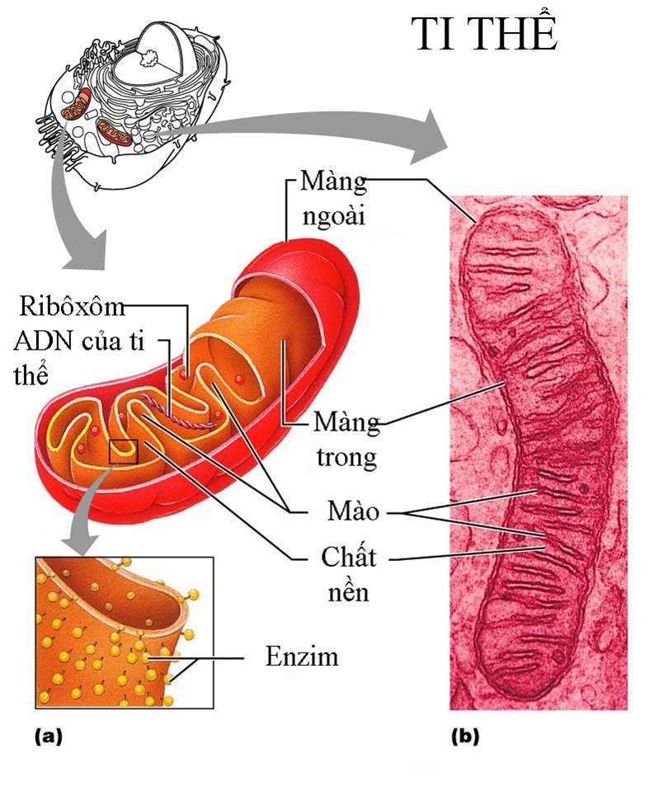
V- TI THỂ
1- Cấu trúc :

Slide 4
V- TI THỂ
1- Cấu trúc :
2 lớp màng bao bọc
Màng trong gấp khúc tạo các mào, trên màng có nhiều enzim hô hấp
Chất nền chứa ADN và ribôxôm

Slide 5
V- TI THỂ
1- Cấu trúc :
2- Chức năng :
Cung cấp năng lượng (ATP) cho tế bào.

Slide 6
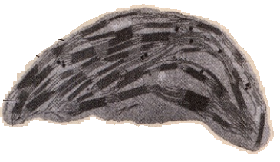
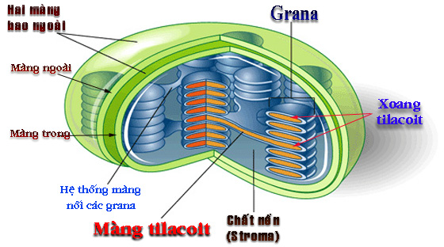
VI- LỤC LẠP
1- Cấu trúc :

Slide 7
VI- LỤC LẠP
1- Cấu trúc :
Chỉ có ở tế bào thực vật
- Ngoài : 2 lớp màng
- Trong :
+ Chất nền : không màu, chứa ADN và Ribôxôm
+ Hệ thống túi dẹt là tilacoit:
. Chứa diệp lục và enzim quang hợp
. Xếp chồng lên nhau tạo thành grana. Grana
nối với nhau bằng hệ thống màng.

Slide 8
VI- LỤC LẠP
1- Cấu trúc :
2- Chức năng :
- Có khả năng chuyển năng lượng mặt trời thành năng lượng hoá học
- Thực hiện chức năng quang hợp của tế bào thực vật.

Slide 9
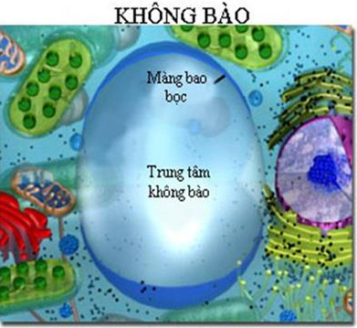
VII- MỘT SỐ BÀO QUAN KHÁC
1- Không bào :
a- Cấu trúc :
- Có màng đơn bao bọc
- Tế bào thực vật có không bào lớn hoặc nhiều không bào nhỏ có chức năng khác nhau
- Tế bào động vật cũng có thể có không bào nhỏ

Slide 10
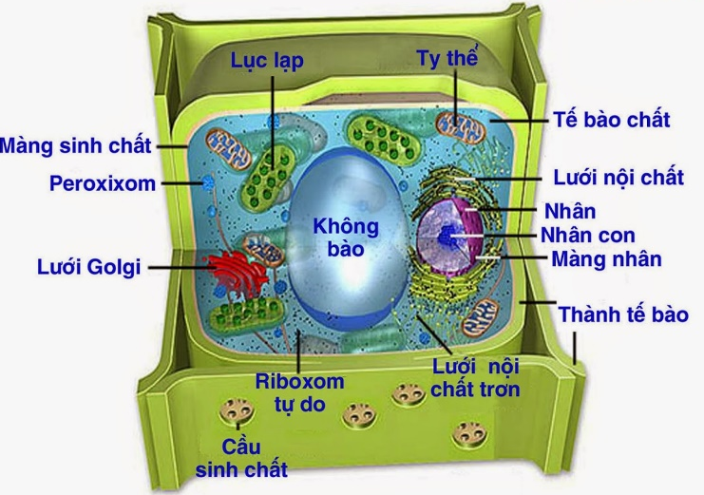
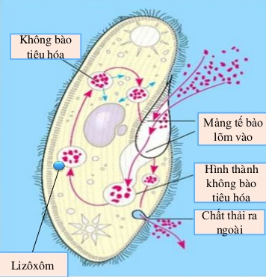
VII- MỘT SỐ BÀO QUAN KHÁC
1- Không bào :
a- Cấu trúc :
b- Chức năng :
Tuỳ từng loài và tuỳ tế bào
- Dự trữ chất dinh dưỡng
- Chứa chất độc để tự vệ, chứa chất phế thải
- Giúp tế bào hút nước
- Chứa sắc tố.

Slide 11
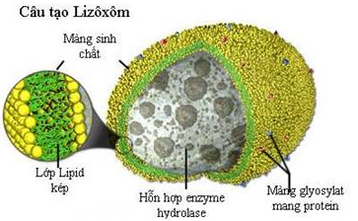
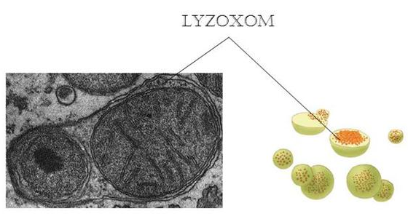
VII- MỘT SỐ BÀO QUAN KHÁC
1- Không bào :
2- Lizôxôm :
a- Cấu trúc :
- Dạng túi nhỏ, có màng
- Chứa enzim thuỷ phân

Slide 12
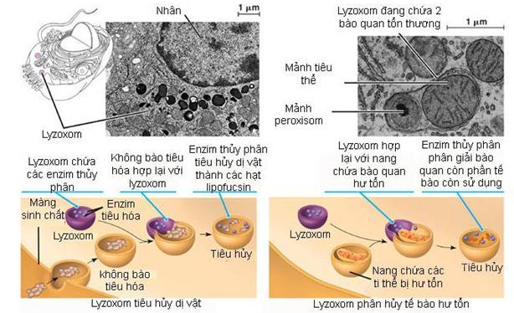
VII- MỘT SỐ BÀO QUAN KHÁC
1- Không bào
2- Lizôxôm
a- Cấu trúc
b- Chức năng
- Phân huỷ tế bào già, tế bào bị tổn thương, không còn khả năng phục hồi
- Góp phần tiêu hoá nội bào

Slide 13
Tế bào nào trong các tế bào sau đây của cơ thể người có nhiều ti thể nhất?
a) Tế bào biểu bì
b) Tế bào hồng cầu
c) Tế bào cơ tim
d) Tế bào xương
Tại sao lá cây có màu xanh ? Màu xanh của lá cây có liên quan đến chức năng quang hợp hay không?

